Slide 1
Krisberedskap för högstadiet
Publ.nr: MSB1175 – reviderad maj 2020

Slide 2
Vad menar vi med ordet kris?
Ordet kris betyder olika saker för olika människor.
Här menar vi händelser som drabbar stora delar av samhället.
En kris hotar grundläggande saker som exempelvis elförsörjningen, vår hälsa eller vår frihet. Det kan handla om att väldigt många människor drabbas eller att en händelse får så stora konsekvenser att samhället inte fungerar som det ska.
Källa: krisinformation.se

Slide 3
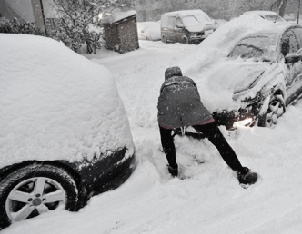
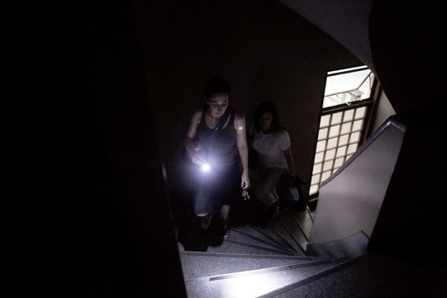
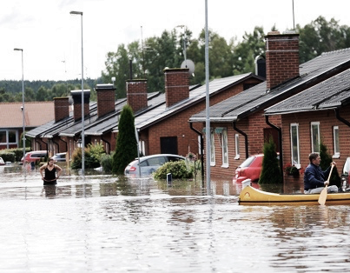
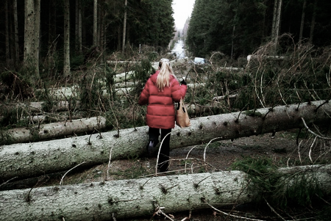
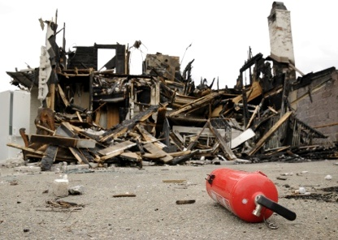
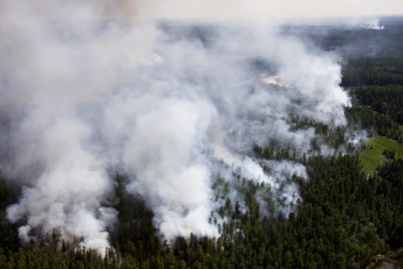
Varför behöver vi prata om det här?
Om det blir en störning eller kris i samhället – t ex en storm, översvämning, it-attack eller smittspridning – kan mycket av det som vi tar för givet försvinna.
Då kan det bli svårt att laga mat. Det kanske inte finns vatten i kranen. Elementen kan bli kalla. Det kan bli tomt i butikerna. Mobilnäten och internet kan sluta fungera.

Slide 4
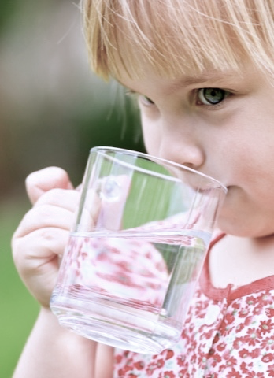
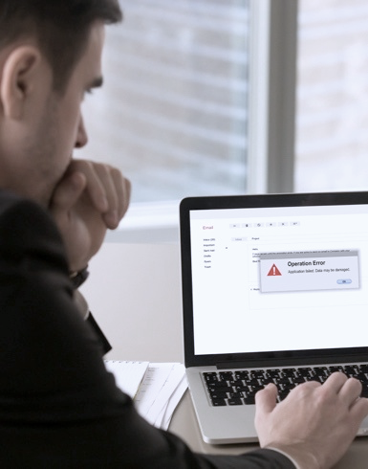
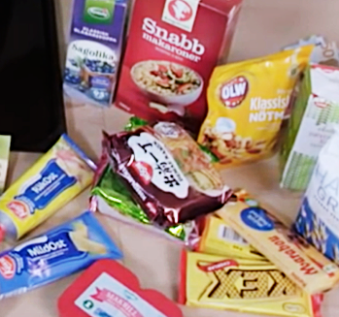
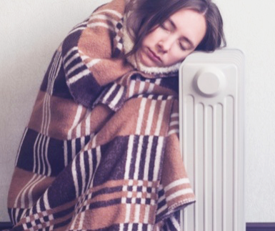
Men då får man väl hjälp från samhället?
Vid en större krissituation måste myndigheterna först hjälpa de som inte klarar sig själva.
Din familj kan under en tid själva behöva klara att ordna vatten, värme och mat. Ni behöver också kunna hålla kontakt med andra och få information från media och myndigheter.
Idag ska vi diskutera hur man kan förbereda sig för en sådan situation.

Slide 5

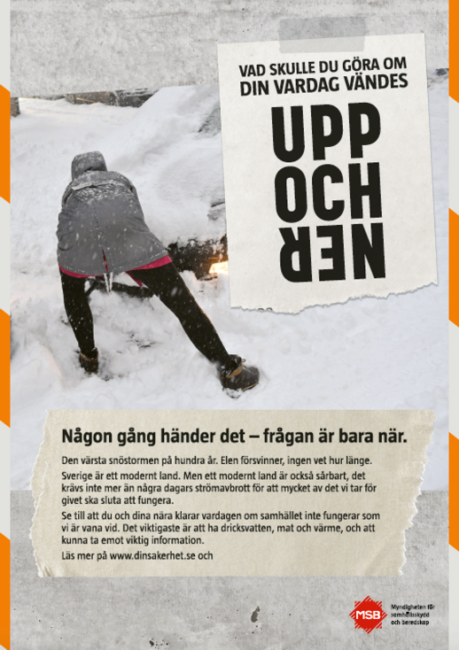
#Krisberedskapsveckan
Krisberedskapsveckan har genomförts årligen sedan 2017 i Sverige.
Syftet är att vi alla ska bli bättre förberedda för olika typer av krissituationer.
Det är Myndigheten för samhällsskydd och beredskap (MSB) som tillsammans med bland andra kommuner, frivilligorganisationer och länsstyrelser genomför veckan.
MSB har också tagit fram materialet som vi ska jobba med idag.

Slide 6
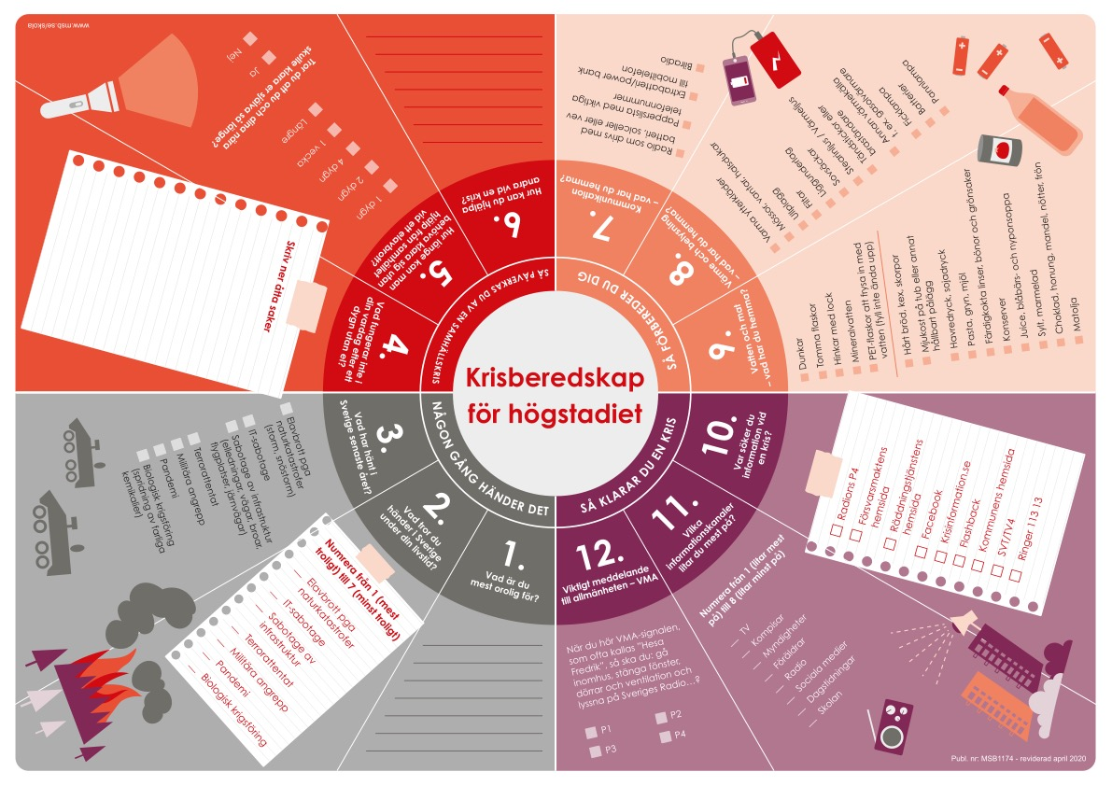
Är man rätt förberedd kan man även hjälpa andra!
Notes:
Grupparbete med diskussionsduken
Gå vidare med grupparbete med diskussionsduken i grupper om 4-6 elever. Du som lärare presenterar frågeställningarna för ett av de fyra delområden i taget utifrån informationen nedan (som också finns i anteckningsläge i presentationen).
Eleverna arbetar cirka 15 minuter med varje del genom att diskutera och skriva ner sina svar/tankar på duken eller på anteckningspapper (om ni på skolan vill kunna återanvända duken).
Varje delområde åtföljs av en lärarledd diskussion i storgrupp.

Slide 7
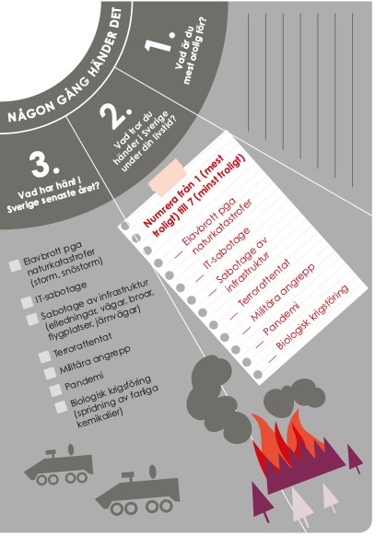
DEL 1 – Någon gång händer det
Notes:
Grupparbete med diskussionsduken
Gå vidare med grupparbete med diskussionsduken i grupper om 4-6 elever. Du som lärare presenterar frågeställningarna för ett av de fyra delområden i taget utifrån informationen nedan (som också finns i anteckningsläge i presentationen).
Eleverna arbetar cirka 15 minuter med varje del genom att diskutera och skriva ner sina svar/tankar på duken eller på anteckningspapper (om ni på skolan vill kunna återanvända duken).
Varje delområde åtföljs av en lärarledd diskussion i storgrupp.

Slide 8
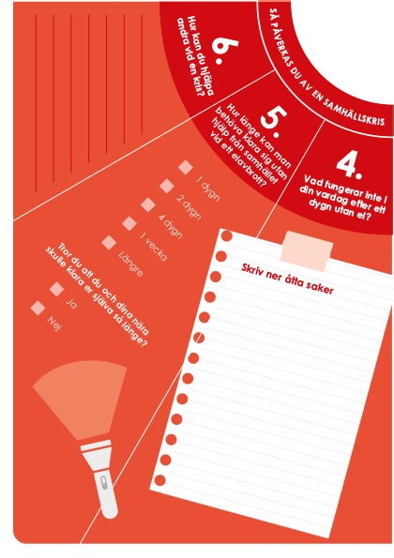
DEL 2 – Så påverkas du av en samhällskris
Notes:
Grupparbete med diskussionsduken
Gå vidare med grupparbete med diskussionsduken i grupper om 4-6 elever. Du som lärare presenterar frågeställningarna för ett av de fyra delområden i taget utifrån informationen nedan (som också finns i anteckningsläge i presentationen).
Eleverna arbetar cirka 15 minuter med varje del genom att diskutera och skriva ner sina svar/tankar på duken eller på anteckningspapper (om ni på skolan vill kunna återanvända duken).
Varje delområde åtföljs av en lärarledd diskussion i storgrupp.

Slide 9
DEL 3 – Så förbereder du dig
Notes:
Grupparbete med diskussionsduken
Gå vidare med grupparbete med diskussionsduken i grupper om 4-6 elever. Du som lärare presenterar frågeställningarna för ett av de fyra delområden i taget utifrån informationen nedan (som också finns i anteckningsläge i presentationen).
Eleverna arbetar cirka 15 minuter med varje del genom att diskutera och skriva ner sina svar/tankar på duken eller på anteckningspapper (om ni på skolan vill kunna återanvända duken).
Varje delområde åtföljs av en lärarledd diskussion i storgrupp.

Slide 10
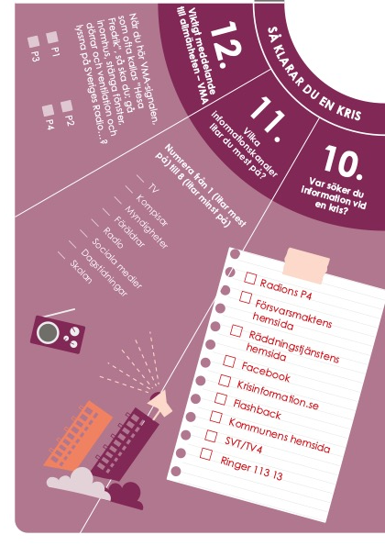
DEL 4 – Så klarar du en kris
Notes:
Grupparbete med diskussionsduken
Gå vidare med grupparbete med diskussionsduken i grupper om 4-6 elever. Du som lärare presenterar frågeställningarna för ett av de fyra delområden i taget utifrån informationen nedan (som också finns i anteckningsläge i presentationen).
Eleverna arbetar cirka 15 minuter med varje del genom att diskutera och skriva ner sina svar/tankar på duken eller på anteckningspapper (om ni på skolan vill kunna återanvända duken).
Varje delområde åtföljs av en lärarledd diskussion i storgrupp.

Slide 11
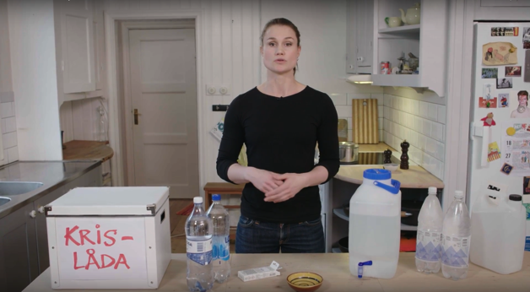
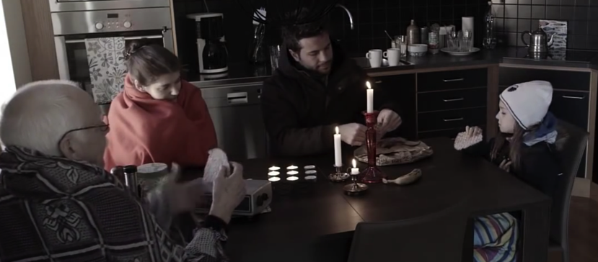
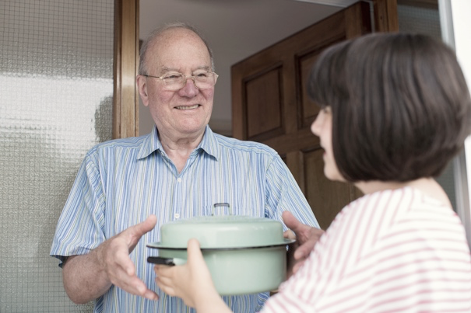
Bra förberedelser ger trygghet!
Att bli orolig om något händer är inget konstigt. Men är man bra förberedd och vet vad man ska göra, så kan man också hjälpa andra.
Medmänsklighet och samarbete är avgörande under en kris.
Prata gärna vidare om det här hemma.
Mer information finns på msb.se/privatpersoner

